Slide 1
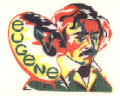
TP 9: Métabolismes fermentaires, fermentation lactique et fermentation alcoolique
Métabolisme, levure,, fermentation alcoolique, fermentation lactique, cellule musculaire, oxydation incomplète, ATP faible, pH, réoxydation des R’H2, procédés agronomiques

Slide 2
Mise en évidence d’un dégagement de CO₂ et de la production d’éthanol par des levures placées en milieu anaérobie riche en glucose
SVT Bordas ed 2012 p,44

Slide 4
Etape 1 : Concevoir une stratégie pour résoudre une situation problème
Les levures organismes unicellulaires, observables au MO, peuvent réaliser deux types de métabolisme, respiration et fermentation, selon les conditions du milieu. On fait l’hypothèse qu’en anaérobie (= milieu sans O₂) les levures fermentent. Ce métabolisme en présence de glucose (oxydé en pyruvate via la glycolyse cytosolique) libère de l’éthanol et du CO₂ et produit peu d’ATP, molécule énergétique nécessaire aux travaux cellulaires tels que la division ou bourgeonnement chez les levures.
Grâce à un dispositif ExAO, on va vérifier qu’en anaérobie, les levures fermentent. Il faudra disposer d’une sonde à O₂, d’une sonde à éthanol, de glucose et de levures cultivées en conditions anoxiques. Le témoin sera une mesure de l’évolution du taux d’O₂ et d’éthanol dans l’enceinte sans ajout de glucose. On s’attend pour le témoin, à observer une pente nulle pour les taux d’O₂ et d’éthanol (sauf si il reste qqs réserves de glucose dans le cytoplasme des levures…). Après ajout de glucose dans l’enceinte hermétique, puisqu’il n’y a pas d’O₂ dans le milieu, on s’attend à une absence de respiration donc une pente nulle pour la concentration en O₂, mais la réalisation d’une fermentation donc une augmentation du taux d’éthanol dans le milieu.
Afin de caractériser l’apport énergétique (2 ATP seulement en anaérobie) de la fermentation comparativement à la respiration, on peut réaliser une observation au MO au grossissement moyen, des levures cultivées en aérobie (témoin= A) vs en anaérobie (B). On espère observer dans le milieu aérobie, de nombreuses figures de bourgeonnement comparativement au milieu anaérobie. On peut également envisager un comptage comparatif sur lame Kova entre les milieux A et B. On s’attend à obtenir une plus forte concentration de levures du milieu A comparativement au milieu B (anaérobie).

Slide 5
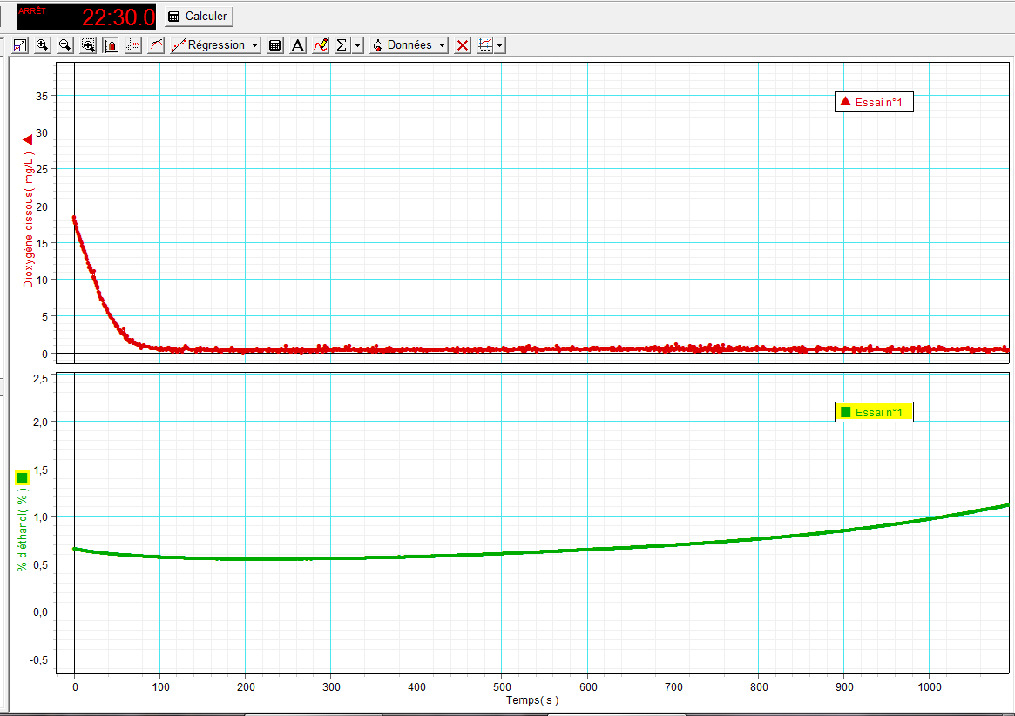
Etape 2: Levures non affamées, ajout de glucose à t=120s

Slide 6
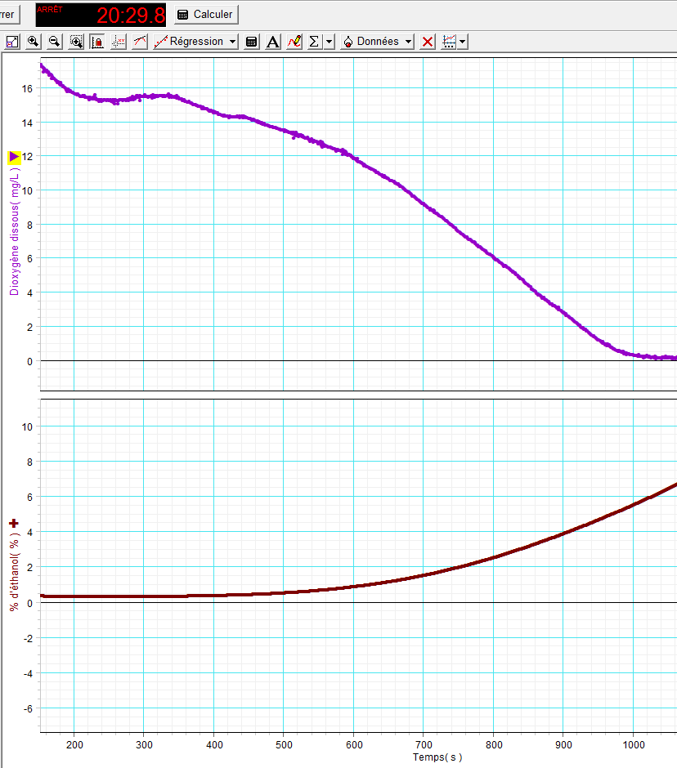
Etape 2: Levures affamées depuis 48h puis ajout de glucose à t=60s

Slide 7
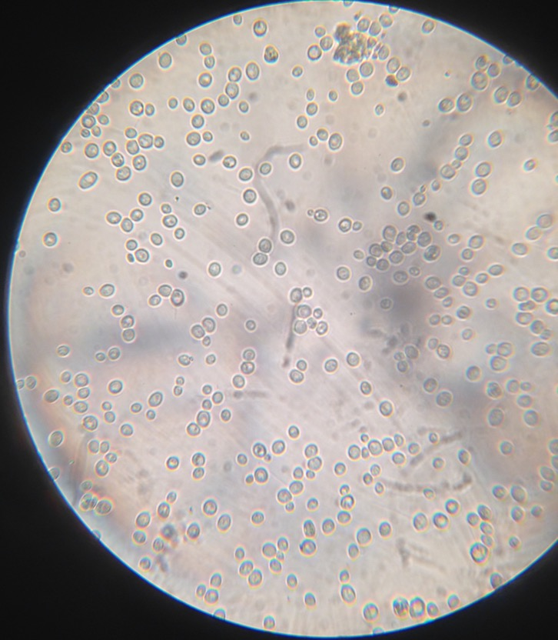
Etape 2: Observation au MO de levures cultivées en milieu aérobie (X640)
Figure de levures en bourgeonnement = division cellulaire énergivore
10 figures en division sur 230 cellules soit 5% de cellules en division
S. Dalaine

Slide 8
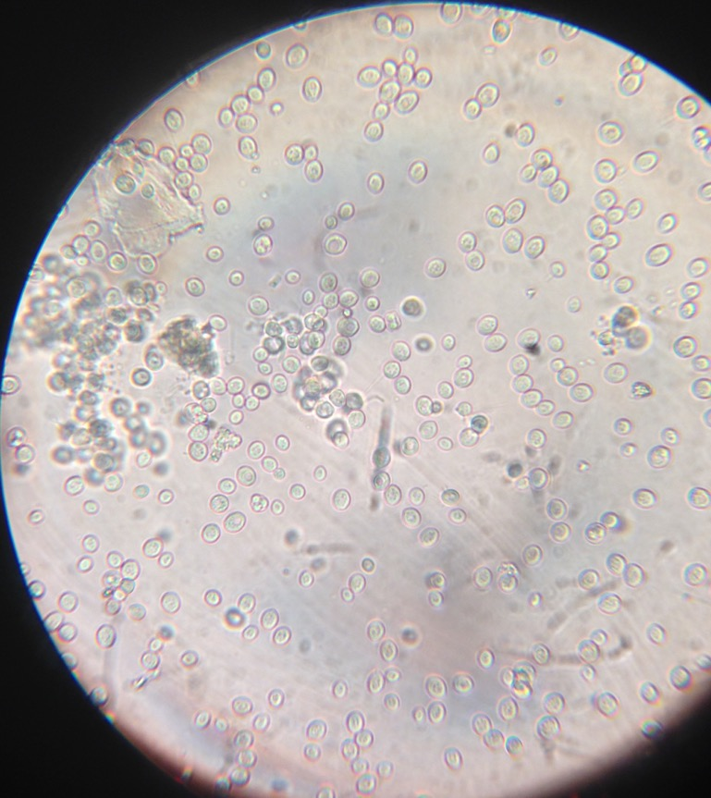
Etape 2: Observation au MO de levures cultivées en milieu anaérobie (X640)
Figure de levures en bourgeonnement = division cellulaire énergivore
3 figures en division sur 230 cellules soit 1% de cellules en division
S. Dalaine

Slide 9
Etape 3: Présenter les résultats pour les communiquer
Tableau comparatif de deux métabolismes possibles chez les levures: respiration vs fermentation , dans le cas d’une mesure ExAO et d’une observation au MO
 | Réactifs du milieu | Produits métaboliques | Vitesse de production des produits | Produits énergétiques | Intensité des travaux cellulaires env
aérobie | O₂, Glucose | CO₂, H₂O | Non évaluée sur ExAO | 32 ATP | 5% de cellules en bourgeonnement
anaérobie | Glucose | CO₂, éthanol | (1,1-0,5)/15 min= 0,04 d’éthanol.min⁻¹ | 2 ATP | 1% de cellules en bourgeonnement

Slide 10

Etape 4: Exploiter les résultats obtenus pour répondre au problème
Grâce au dispositif ExAO, on constate qu’avant ajout de glucose (+ témoin) dans le milieu anaérobie, les taux d’O₂ et d’éthanol restent constants autour de leur valeur initiale, à savoir 0 mg.L-1 pour l’O₂ (le milieu est bien anaérobie). On en déduit que le métabolisme étudié, nécessite l’apport d’un substrat : le glucose.
Après ajout de glucose dans l’enceinte hermétique, on constate au bout de 120s (=2 min), une augmentation de la concentration en éthanol dans le milieu. Or on sait que les levures réalisent la glycolyse, qui consiste à oxyder (sans O₂…) le glucose en pyruvate (et la production de 2 ATP et de 2R’H2). Ce pyruvate peut être réduit et décarboxylé en éthanol (réaction de fermentation basée sur une réoxydation des intermédiaires R’H2 en R’). On en déduit que les levures dans l’enceinte, après ajout de glucose, ont produit de l’éthanol. Ce métabolisme nécessite 2 minutes pour se mettre en place, mais il dure longtemps.
On constate que les levures cultivées en anaérobie (milieu B), présentent 1% de bourgeonnement, ce qui est 3 fois plus faible, que les levures cultivées en aérobie (A), pratiquant le métabolisme respiratoire. Or on sait, que la fermentation (précédée de la glycolyse) aboutit à la production de seulement 2 ATP, contre 36 pour la respiration mitochondriale. On en déduit que la fermentation beaucoup moins efficace énergétiquement, ne permet pas aux levures de réaliser des travaux cellulaires énergivores tels que la division cellulaire.
Conclusion: les levures s’adaptent à leur milieu. Dans le cas d’un milieu sans O₂, elles sont capables d’extraire l’énergie du glucose, en réalisant la fermentation. Ce métabolisme est peu efficace cependant.

Slide 11
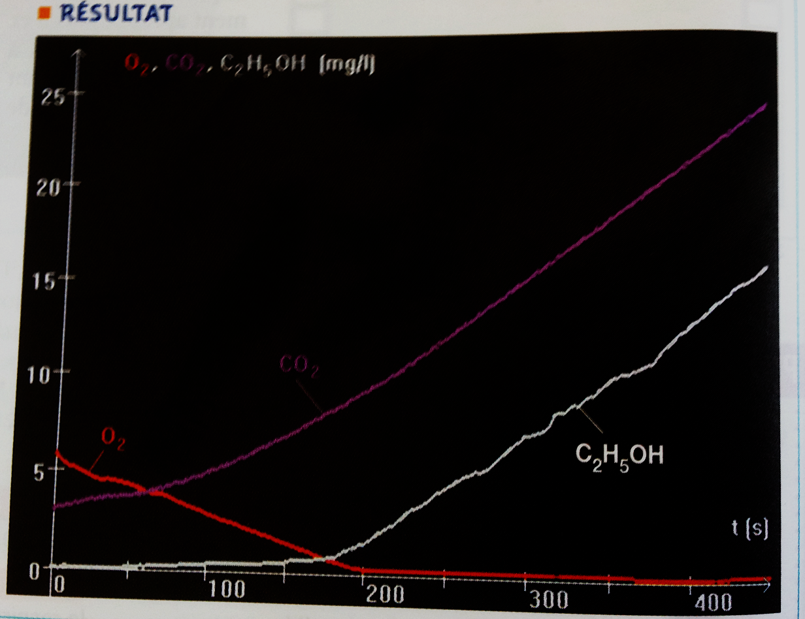
Résultats attendus ExAO: levures en milieu anaérobie enrichi en glucose
SVT Bordas ed 2012 Activités pratiques 3

Slide 12
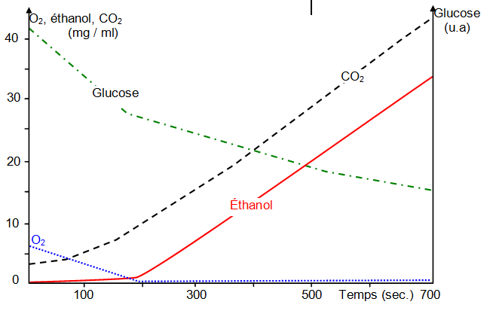
Variation de différents paramètres dans 5 ml d'une suspension de levures

Slide 13
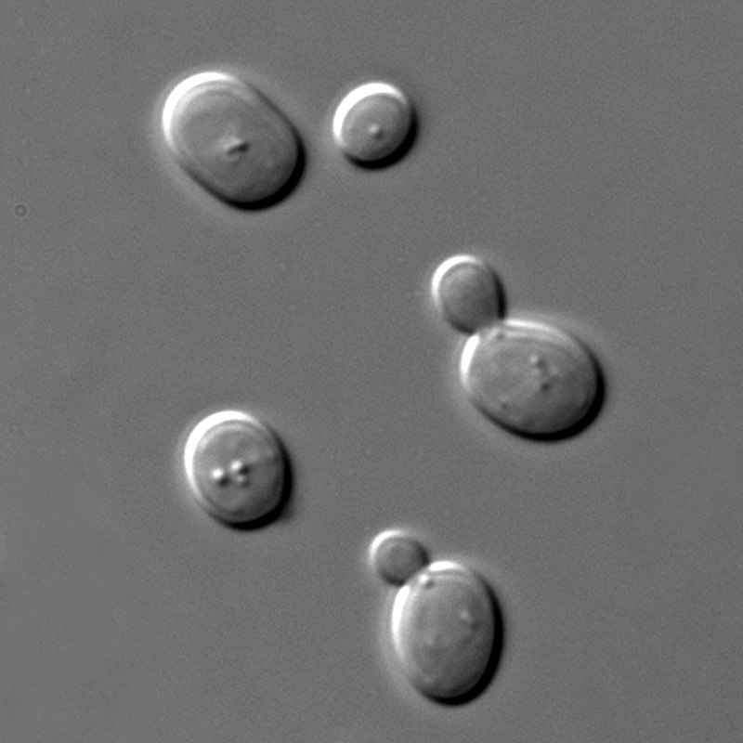
Métabolisme et énergie
L’ATP produit par métabolisme respiratoire permet les travaux cellulaires tels que la division.
Ici levures bourgeonnantes

Slide 14
Rappels 2nde: observation de bactéries lactiques du Yaourt après coloration au beu de méthylène
Protocole d’observation de bactéries du yaourt:
Déposer très peu de yaourt sur une lame mince.
Ajouter une goutte de bleu de méthylène.
Recouvrir d’une lamelle et observer au fort grossissement (GX 400).
 Vous observez des lactobacilles (en forme de bâtonnets) et des streptocoques (de forme arrondie). Les files de streptocoques ou de lactobacilles bougent sous l’effet de la chaleur de l’éclairage.

Slide 15
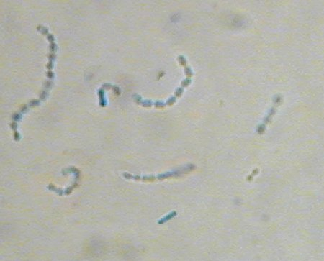
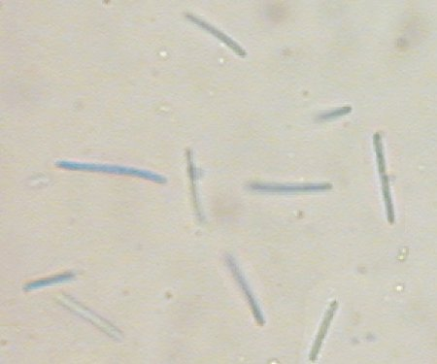
Streptocoques du yaourt
(coloration par le bleu de méthylène x 1000)
Bifidobacterium dans un yaourt "au bifidus"
(coloration par le bleu de méthylène x 1000)
http://www.didier-pol.net/1antibio.htm

Slide 16
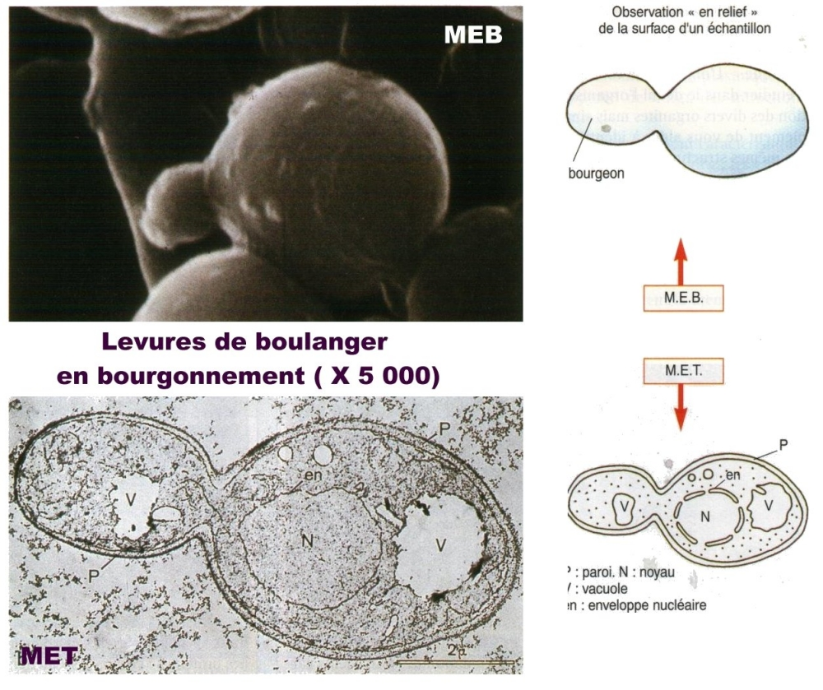
Le MEB donne une vision 3D de la cellule observée: levure = eucaryote ou procaryote?
Le MET précise la structure interne de la cellule: ici mise en évidence de l’existence d’un cytoplasme dans lequel baigne le noyau
=> La levure est un eucaryote

Slide 17
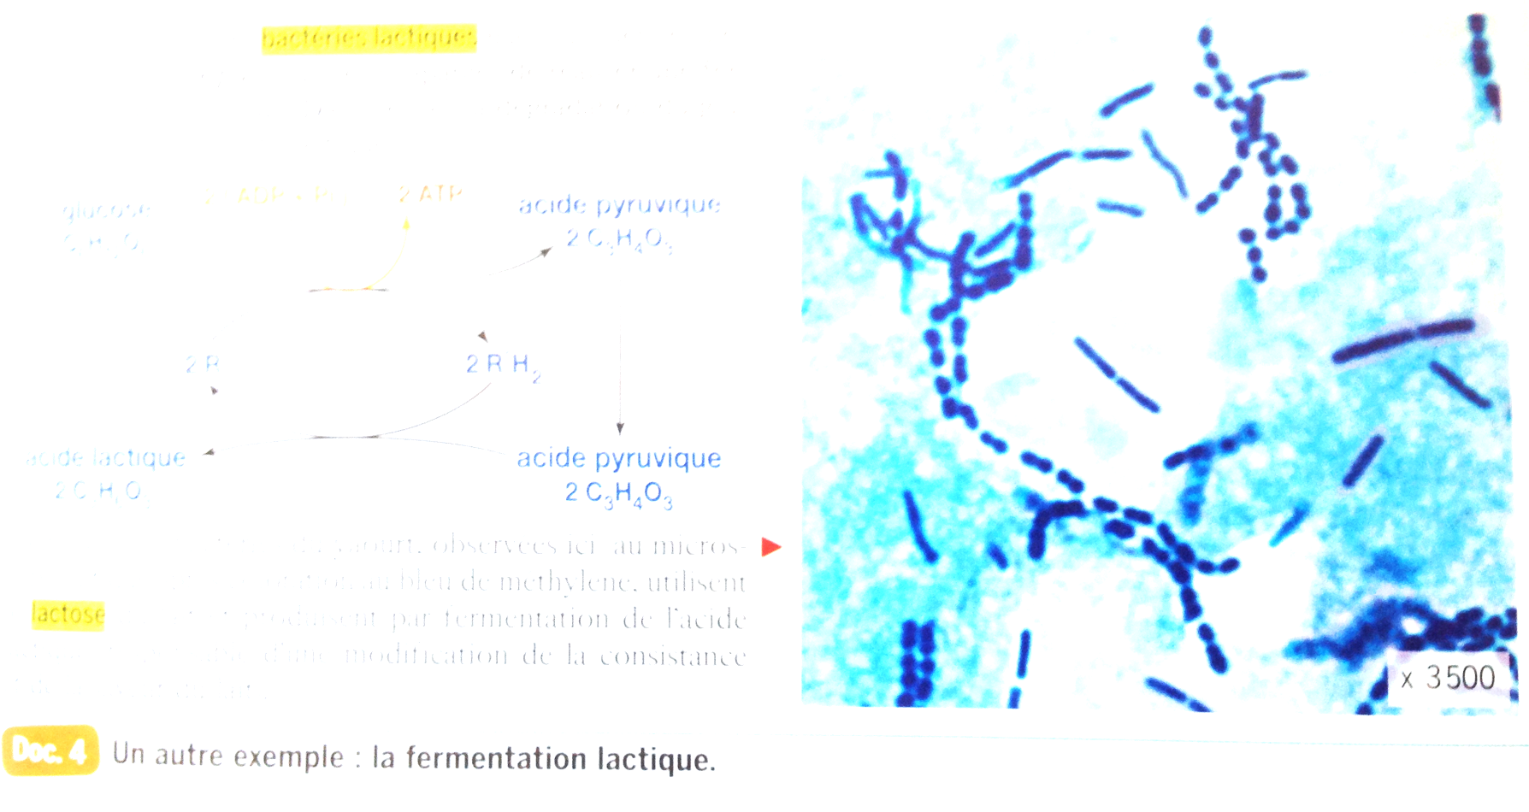
SVT Bordas ed 2012 Activités pratiques 3

Slide 18
Traces écrites
II- Produire de l’ATP en absence de dioxygène, la fermentation.
Cf TP 9 les Fermentations
En absence de dioxygène ou de mitochondries, certaines cellules réalisent une fermentation, c’est-à-dire une dégradation anaérobie de la matière organique. Il s’agit d’une oxydation partielle de la matière organique qui permet une production d’ATP (la matière organique, le glucose, ne donne pas uniquement de la matière minérale, le CO₂ et l’H₂O, mais également des déchets organiques).
En condition anaérobie, de la même manière que lors de la respiration, le glucose pénétrant dans la cellule est oxydé lors de la glycolyse, avec le même rendement et selon les mêmes réactions.
(Glycolyse) Glucose + 2 R’ + 2 ADP + 2 Pi → 2 Pyruvates + 2 R’H₂ + 2 ATP
En revanche, lors de la fermentation, le glucose n’est pas totalement oxydé en CO₂ et H₂O (matière minérale) mais partiellement dégradé en éthanol ou en acide lactique par exemple. Les levures et certaines cellules végétales qui fermentent produisent du dioxyde de carbone et de l’éthanol c’est la fermentation alcoolique (ou éthylique) alors que les fibres musculaires ainsi que d’autres cellules animales et bactériennes produisent uniquement de l’acide lactique c’est la fermentation lactique.

Slide 19
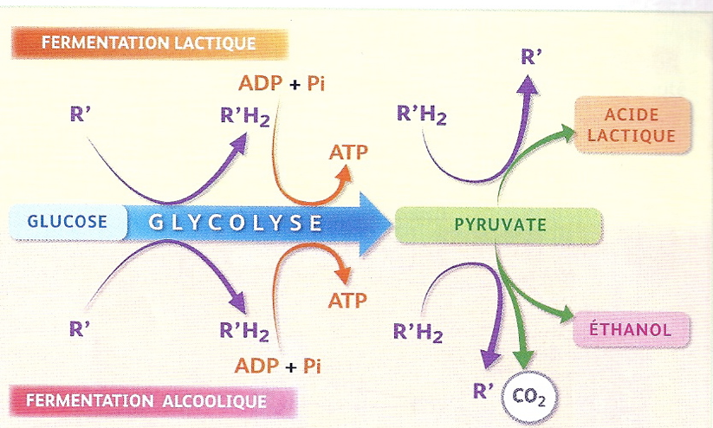
Ainsi, ces fermentations aboutissent à une faible production d’ATP qui n’a lieu que pendant la glycolyse. Les produits finaux des fermentations diffèrent mais témoignent d’une oxydation incomplète du glucose.
Les réactions hyaloplasmiques de la fermentation lactique et alcoolique, (Nathan 2012).
La glycolyse est une succession de réactions commune à toutes les cellules eucaryotes, qu’elles réalisent une fermentation ou une respiration. Elle produit de l’ATP en faible quantité (2 molécules d’ATP par molécule de glucose oxydée). Les autres réactions de la fermentation ne produisent pas d’ATP, contrairement aux réactions qui ont lieu dans la mitochondrie. L’oxydation complète du pyruvate au sein des mitochondries permet une plus grande production d’ATP que l’oxydation partielle du pyruvate par fermentation. Cette différence de rendement a pour conséquence une croissance plus lente des organismes avec un besoin en matière organique plus élevé.

Slide 20
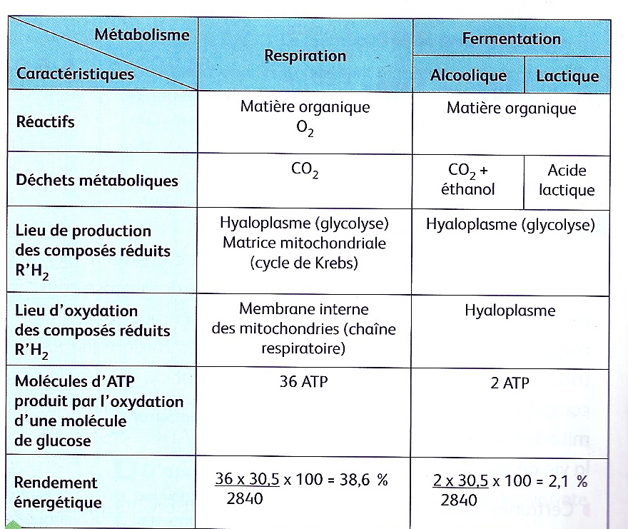
Comparaison de la respiration et de la fermentation (Nathan, 2012)
Conclusion
La respiration et la fermentation permettent la production d’ATP à partir de la matière organique. L’ATP est un intermédiaire métabolique. Il n’est pas stocké mais sera régénéré aussi vite qu’il est détruit.
Nouveau problème à résoudre : Comment intervient l’ATP pour fournir l’énergie nécessaire aux différentes activités cellulaire ?

Slide 21
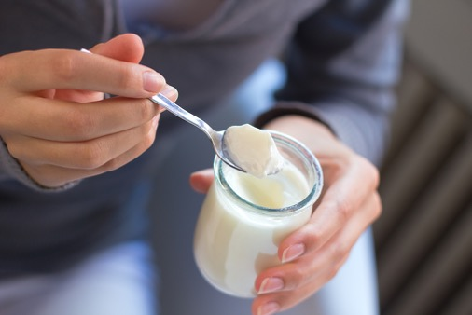
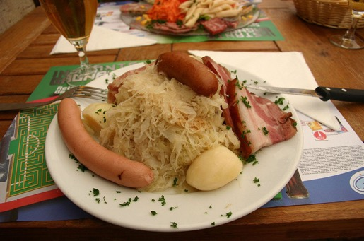
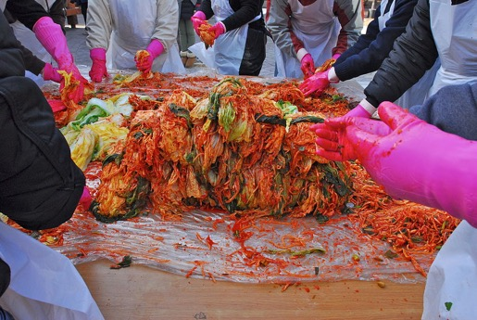
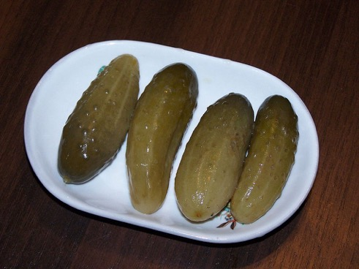
Applications agronomiques de la fermentation lactique
Kimchi coréen
Malossol (cornichons préparés russes)

Slide 22
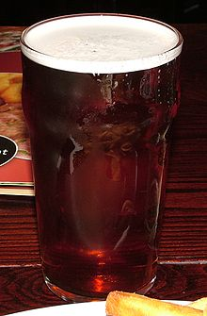
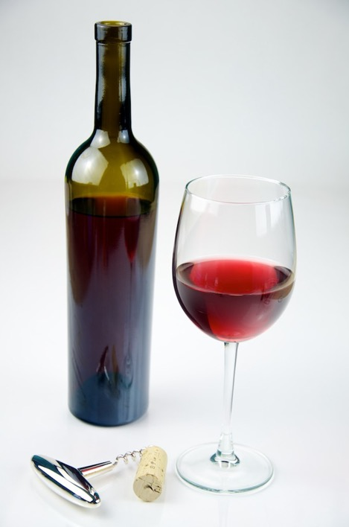

Applications agronomiques de la fermentation alcoolique

